Slide 1
第四章： 基本平面图形
1. 线段、射线、直线
线段有两个端点，射线有一个端点，直线没有端点。
线段有长度，射线和直线没有长度。
两点确定一条直线，即经过两点有且只有一条直线。
两点之间所有连线中，线段最短。 即两点之间，线段最短。
两点之间线段的长度，叫做两点之间的距离。
  只用没有刻度的直尺和圆规画图称为尺规作图。

Slide 2
2. 角
锐角、钝角、直角、平角、周角
1° = 60′
1′ = 60″
角平分线：把一个角分成两个相等的角的射线。
3. 多边形和圆
连接不相邻连个顶点的线段叫作对角线。
各边相等、各角也相等的多边形叫作正多边形。
园的半径、直径、圆弧、扇形、圆心角、圆周角

Slide 3
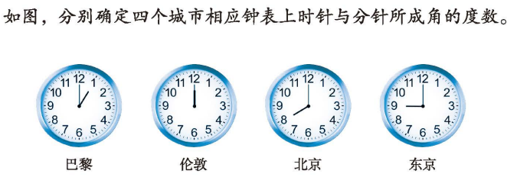

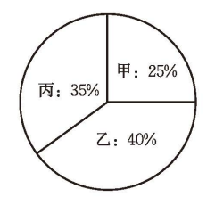

Slide 4
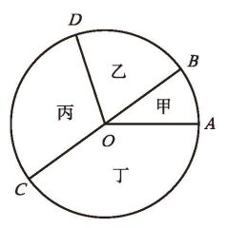
三点二十五分时，时针和分针之间的角度是多少？

